Slide 1
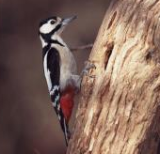

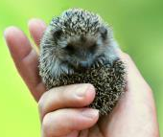
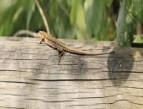
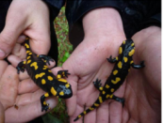

Dal Lura alle Groane e alle Brughiere, dal Seveso al Parco Nord:
fiumi e parchi in rete per erogare servizi ecosistemici alla città diffusa
CdF SEVESO
- 8 ottobre 2019 -

Slide 2





IL PROGETTO

Slide 3








PARTNER
Con il contributo di

Slide 4

BANDO CAPITALE NATURALE - 2017
FINALITÀ:
attuare interventi per la valorizzazione del patrimonio naturalistico attraverso la realizzazione di corridoi ecologici che colleghino aree importanti per il mantenimento e l’incremento della biodiversità (parchi).
facilitare la funzionalità dei servizi ecosistemici che tali aree offrono ai cittadini: spazi di valore culturale e paesaggistico per la fruizione e il tempo libero, capaci di contribuire al miglioramento della qualità dell’aria e del microclima, oltre che alla riduzione dei rischi ambientali grazie alla regimazione idraulica.
NOVITÀ Bando 2017
Strategia d’intervento su AREA VASTA per favorire l’azione anche al di fuori dei parchi e la collaborazione tra i diversi enti gestori.
Focus su SERVIZI ECOSISTEMICI

Slide 5
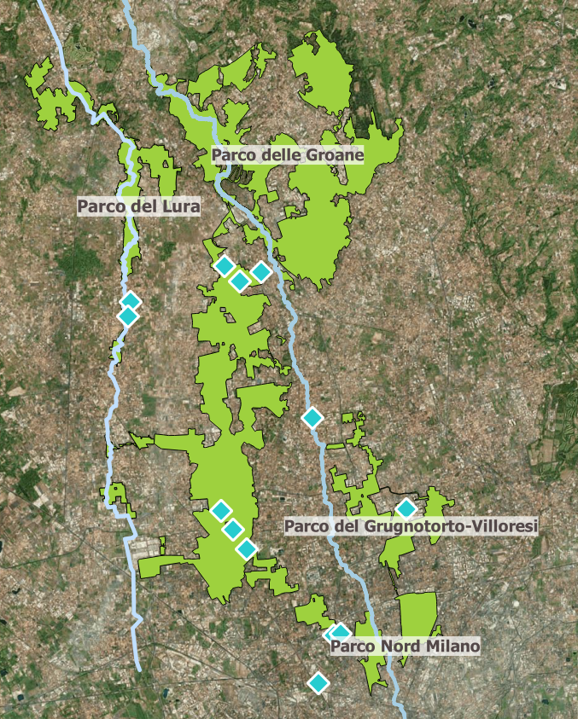
IL PROGETTO: DOVE
In una vasta area tra il torrente Lura a Ovest e il torrente Seveso a Est;
con molti elementi ad alta valenza naturalistica, in contrasto con forti criticità (intensa urbanizzazione, frammentazione/isolamento dei siti per la scomparsa di corridoi/varchi ecologici, problematiche sulla regimazione delle acque).

Slide 6


IL PROGETTO: ALCUNI NUMERI
DURATA
Febbraio 2018 - febbraio 2021 (3 ANNI)
BUDGET
Costo complessivo: 1.217.000,00 euro
Finanziamento Cariplo: 750.000,00 euro
Risorse proprie partenariato: 467.000,00 euro

Slide 7




IL PROGETTO: DA DOVE SIAMO PARTITI?
Campus
Luranet Plan
Studi di fattibilità
Connessione e funzionalità ecologica nella Brughiera Comasca
RiconnettiMI
Agriconnessi
Vie di contatto
Groane e Brughiera: garantire la funzionalità ecologica del bacino del Seveso attraverso i Servizi Ecosistemici

Slide 8
IL PROGETTO: LE AZIONI PROPOSTE
Monitoraggio ex ante e in itinere
Realizzazione interventi
Analisi dei Servizi Ecosistemici
Comunicazione (formazione/informazione)
Monitoraggio ex post

Slide 9
Le AZIONI del PROGETTO

Slide 10
AZIONE A-E: MONITORAGGI
MONITORAGGIO ex ante, in itinere, ex post DELLA FAUNA (uccelli, anfibi, rettili) per:
valutare caratteristiche degli ambienti;
valutare la qualità delle ecostrutture realizzate (filari alberati, siepi, gestione forestale, spazi aperti, aree umide);
valutare gli effetti degli interventi sulla distribuzione e/o abbondanza delle specie rilevate e sull’idoneità ambientale.

Slide 11

AZIONE B: INTERVENTI
Mappa interventi on line
CONNESSIONI
B1 Lura - Groane
B2 Groane - Brughiera
B3 Groane - Grugnotorto Villoresi
B4 Groane - Nord Milano
B5 Grugnotorto - Nord Milano
B6 Nord Milano - Groane
B7 Nord Milano - Città Milano
TIPOLOGIA INTERVENTI:
filari alberati, siepi, gestione forestale, prati, aree umide;

Slide 12
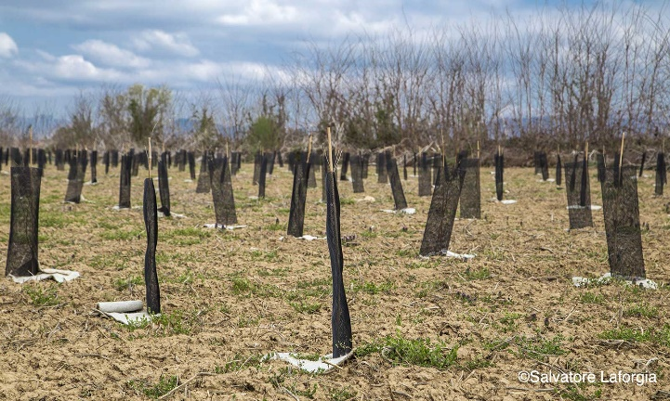
AZIONE B: INTERVENTI
Mappa interventi on line
COMUNI SOTTOBACINO SEVESO
Lentate sul Seveso
Cesano Maderno
Senago
Nova Milanese
Novate Milanese
Milano

Slide 13
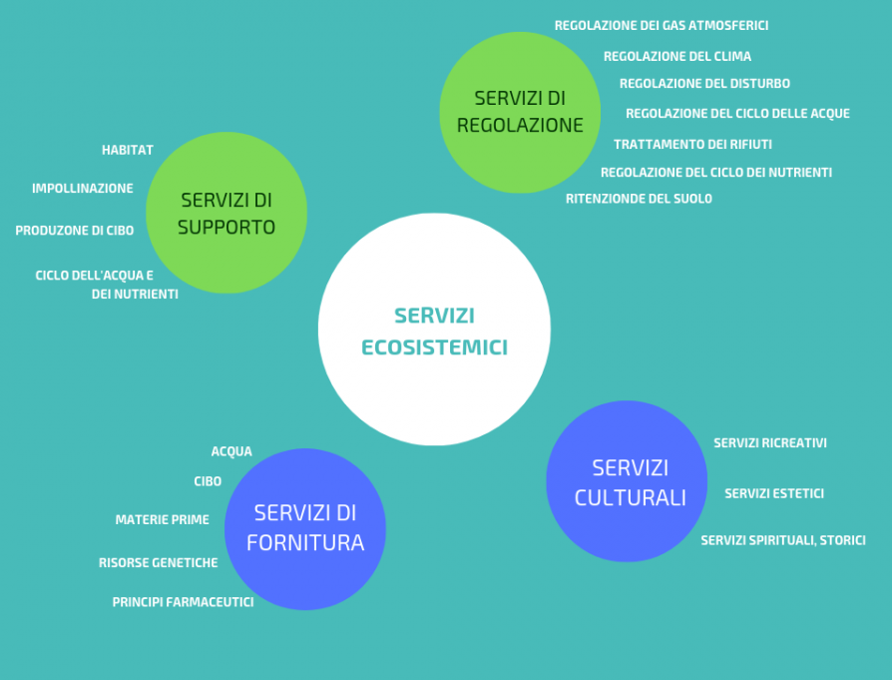
AZIONE C: SERVIZI ECOSISTEMICI
ATTIVITÀ:
Individuazione e valutazione dei Servizi Ecosistemici (SE) presenti nell’area.
Individuazione di schemi di Pagamenti di Servizi Ecosistemi (PES) e valutazione fattibilità attraverso il coinvolgimento degli stakeholder locali (es. agricoltori, enti locali, associazioni, gestori servizio idrico….).
Comunicazione sul tema
CAPITALE NATURALE

Slide 14
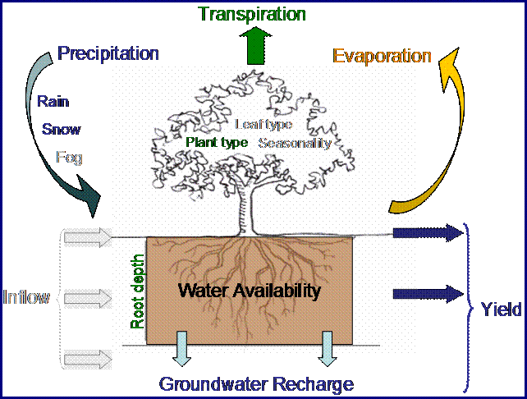
AZIONE C: SERVIZI ECOSISTEMICI
Bacino | Nome sottobacino | Area (ha) | Fornitura idrica Mm3 | Ricarica falde Mm3 | Ricarica su fornitura idrica | Valore del SE M €
Lambro | LAM01 | 3098,2 | 29,5 | 13,0 | 45% | 91,2
 | LAM02 | 5049,8 | 44,0 | 16,2 | 39% | 113,7
 | LAM03 | 442,8 | 4,4 | 1,9 | 44% | 13,5
Olona | OLO01 | 7256,6 | 63,8 | 25,6 | 41% | 179,5
 | OLO_GIU01 | 2560,8 | 25,2 | 10,5 | 42% | 73,7
 | OLO_GIU02 | 1222,9 | 11,6 | 6,5 | 56% | 45,2
 | OLO_GIU03 | 732,6 | 6,6 | 3,6 | 55% | 25,1
 | OLO_GIU04 | 824,6 | 7,6 | 2,8 | 37% | 19,5
 | OLO_GIU05 | 1185,6 | 10,7 | 4,2 | 40% | 29,7
 | LURA01 | 3210,4 | 37,5 | 15,9 | 43% | 111,4
 | LURA02 | 4602,3 | 49,7 | 20,2 | 41% | 141,4
 | LURA03 | 5670,3 | 57,6 | 25,1 | 44% | 175,4
Seveso | SEV01 | 2422,3 | 28,6 | 9,8 | 35% | 68,5
 | SEV02 | 2554,9 | 28,5 | 12,8 | 45% | 89,3
 | SEV03 | 3600,7 | 38,5 | 16,0 | 42% | 111,8
 | SEV04 | 1144,4 | 12,7 | 4,9 | 39% | 34,0
 | SEV05 | 1715,7 | 18,6 | 9,0 | 49% | 63,0
 | SEV06 | 3158,4 | 34,6 | 15,3 | 45% | 107,1
 | SEV07 | 1789,4 | 18,8 | 8,0 | 44% | 56,1
 | SEV08 | 8105,2 | 77,6 | 31,7 | 42% | 221,6
TOTALE |  |  | 606,2 | 253,0 | 43% | 1.770,7
IL CICLO DELL’ACQUA

Slide 15
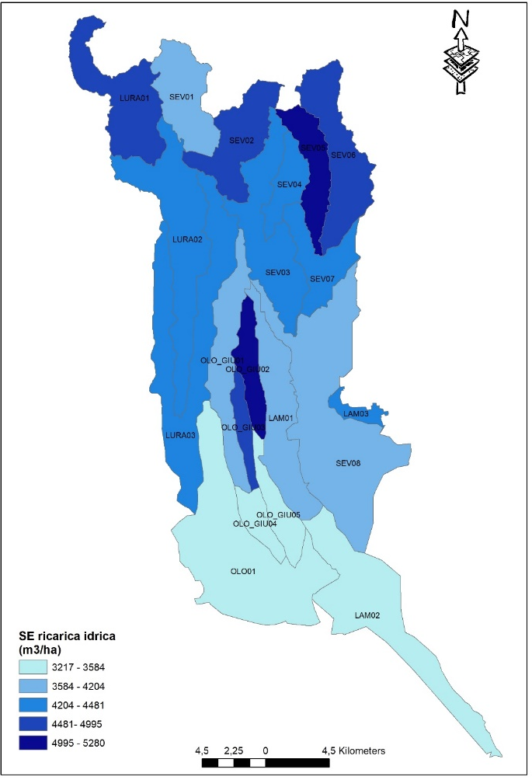
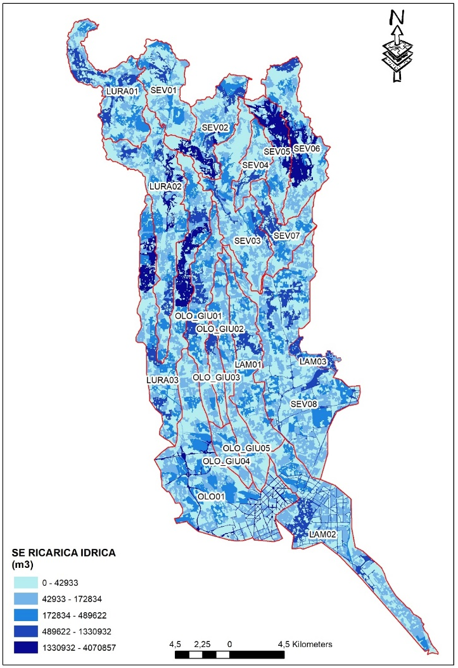
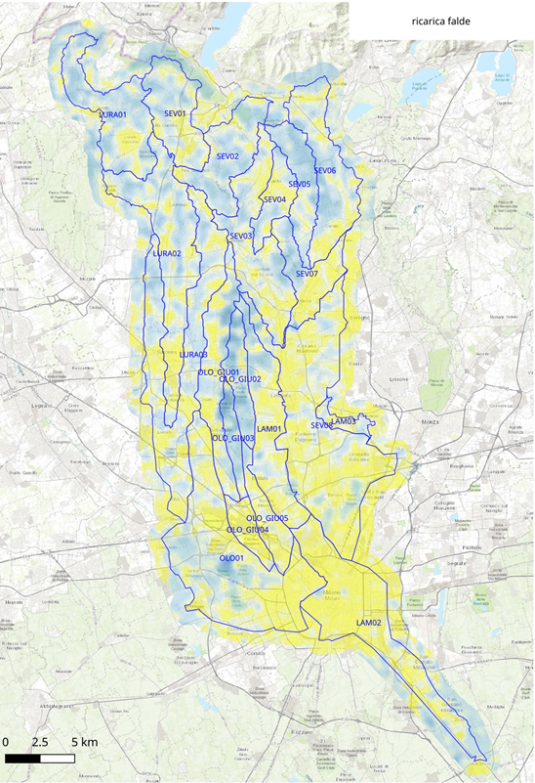
AZIONE C: SERVIZI ECOSISTEMICI

Slide 16
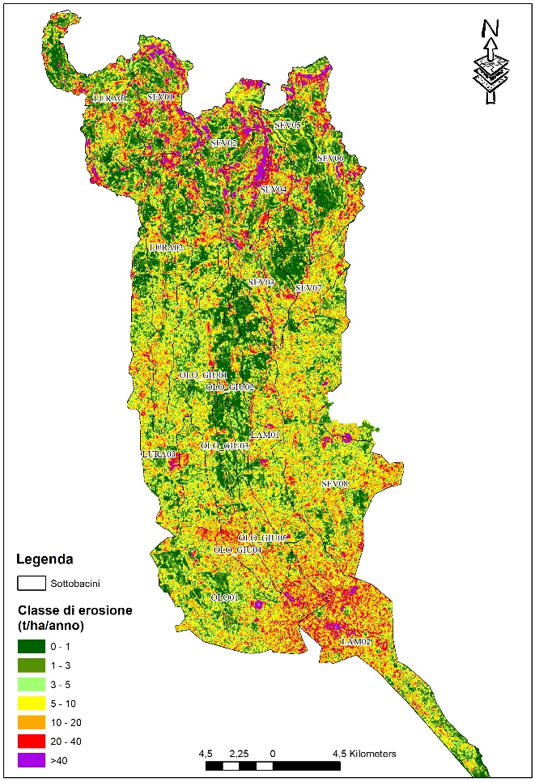
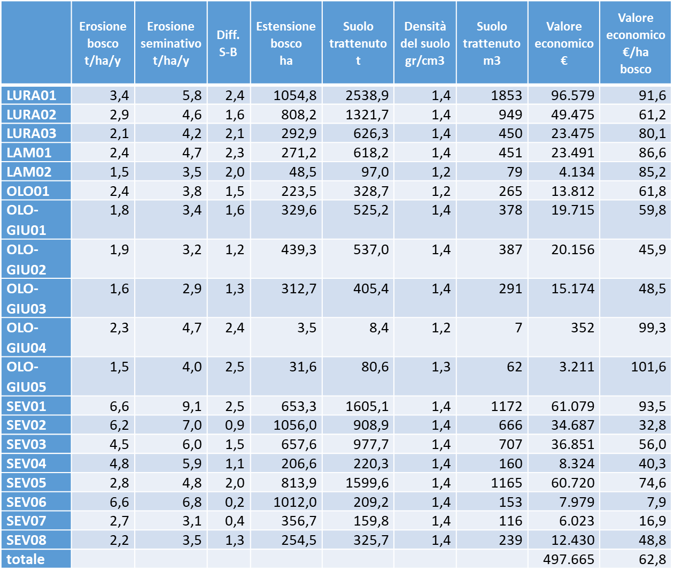
AZIONE C: SERVIZI ECOSISTEMICI

Slide 17
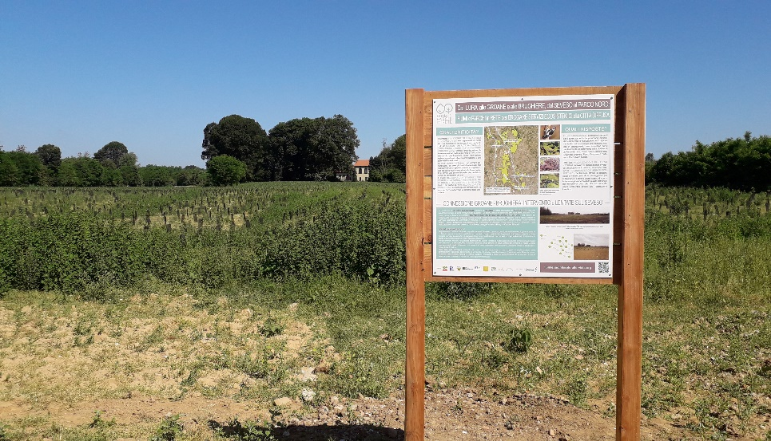
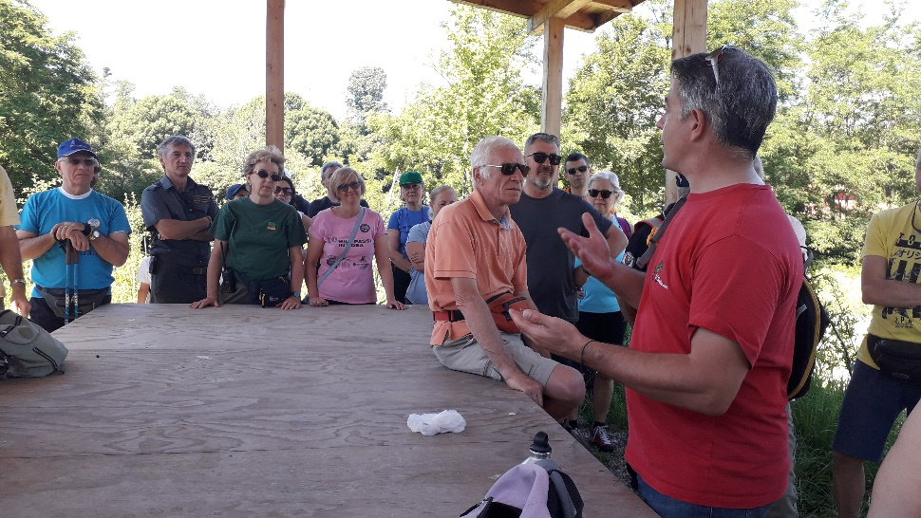




AZIONE D: COMUNICAZIONE
FINALITÀ:
Informare sul progetto e coinvolgere gli stakeholder nelle fasi progettuali;
Formare/sensibilizzare rispetto ai temi biodiversità, connessione ecologica e Servizi Ecosistemici.
fiumieparchiinrete.altervista.org
#fiumieparchiinrete
@agenziainnova21
Mappa interventi on line

Slide 18
I PROSSIMI PASSI

Slide 19
ALCUNE PROPOSTE
ESEMPI ATTIVITÀ per i prossimi mesi:
Incontri formativi/informativi sul tema Servizi Ecosistemici, rivolti a enti locali, associazioni, educatori ambientali...
Consultazione portatori d’interesse locali nella fase di studio sui SE e per l’individuazione di eventuali schemi di pagamento di SE (PES).

Slide 20

INFO
fiumieparchiinrete.altervista.org

